Slide 1
EEM'de YZ Uygulamaları, Gömülü YZ, LLM'ler, Güvenilirlik ve Etik
Yapay Zekâ Temelleri — Hafta 14
Uygulama haritası • MLOps • TinyML ve kuantizasyon • transformer/LLM • kalibrasyon, kayma, düşmanca örnek • adillik, KVKK, AB YZ Yasası

Slide 2
Bugünün planı
13 haftalık alet çantasını gerçek dünyaya taşıyoruz: modeli mikrodenetleyiciye sığdırmak, LLM'leri doğru kullanmak, güvenilirliği ölçmek ve sorumluluğu üstlenmek.
Saat 1 — Uygulama haritası; yaşam döngüsü (dağıtım, izleme); TinyML: bütçe, kuantizasyon, budama, damıtma
Saat 2 — LLM: token, öz-dikkat, transformer, eğitim aşamaları, kullanım ilkeleri; güvenilirlik: kalibrasyon, belirsizlik, kayma, FGSM
Saat 3 — Uygulama: motor modelini int8 + C dizisi + ONNX; dikkat elle; kalibrasyon/kayma/FGSM/adillik; etik ve düzenleme
Yapay Zekâ Temelleri — Hafta 14
2

Slide 3
Kazanımlar
EEM alt alanı ↔ YZ aracı eşlemesi
Dağıtım biçimleri, kayma, izleme, yeniden eğitim
MCU bütçesi; int8 kuantizasyon elle; budama, damıtma
Öz-dikkat elle; LLM eğitimi ve sınırları
Kalibrasyon (diyagram, ECE, Brier); belirsizlik; FGSM
Alt grup raporu, KVKK, AB YZ Yasası, model kartı
Yapay Zekâ Temelleri — Hafta 14
3

Slide 4
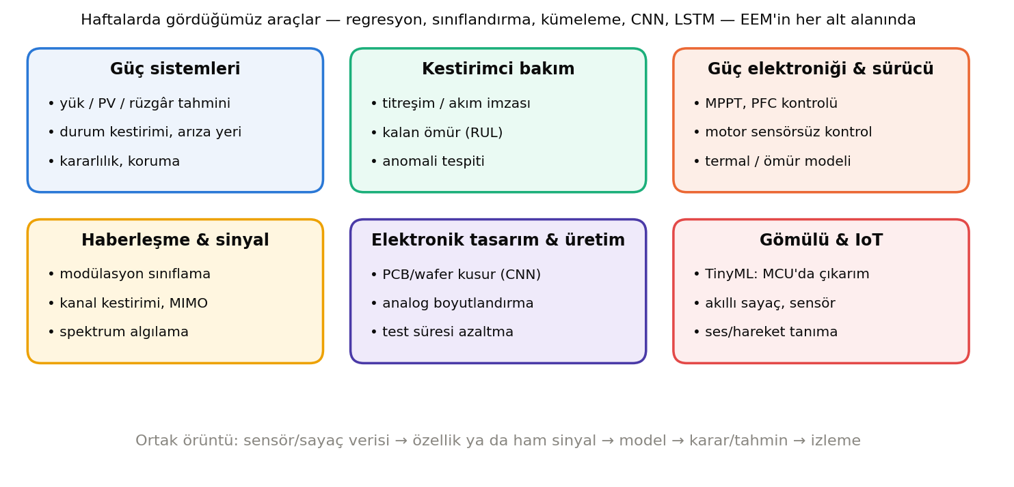
EEM'de YZ: uygulama haritası
Ortak örüntü: sensör/sayaç verisi → özellik ya da ham sinyal → model → karar → izleme. Farklı olan alan bilgisi ve kısıtlar (gecikme, enerji, güvenlik).
Her kutuda dersin bir haftası var: tahmin (5, 13), sınıflama (6, 7), kümeleme (8), CNN (12), LSTM (13)
Yapay Zekâ Temelleri — Hafta 14
4

Slide 5
Örnek uygulamalar
Uygulama | Veri | Yöntem | Ölçüt | Dikkat
Gün öncesi yük | yük, sıcaklık, takvim | gecikme + ridge/LSTM | MAPE, beceri | zaman bölmesi
Rulman arızası | titreşim | özellik + orman / 1-B CNN | makro-F1 | makine sızıntısı
PCB kusur | görüntü | CNN + artırma | sınıf başına recall | az kusur örneği
Batarya SoH | çevrim eğrileri | regresyon / LSTM | MAE % | yeni kimya → kayma
Modülasyon | IQ örnekleri | 1-B CNN | doğruluk vs SNR | kanal çeşitliliği
Sayaç profilleri | 24 s profil | k-means / PCA | silhouette | gizlilik
Yapay Zekâ Temelleri — Hafta 14
5

Slide 6
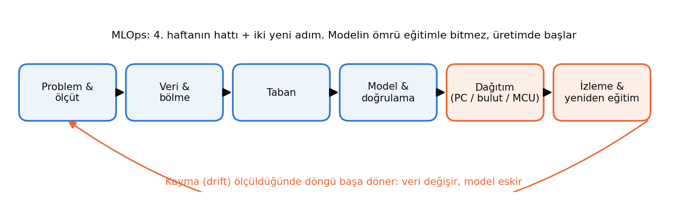
Modelin ömrü: dağıtım → izleme → yeniden eğitim
Eğitim biter, iş başlar. Model üretimde sessizce bozulur: yaz gelir, yeni motor tipi eklenir, sensör yaşlanır. İzleme = girdi dağılımı + tahmin dağılımı + gecikmeli etiketlerle performans.
Bulut / edge PC / MCU: gecikme, bant genişliği, enerji, gizlilik dengesi. Kayma: covariate (girdi) ve concept (ilişki)
Yapay Zekâ Temelleri — Hafta 14
6

Slide 7
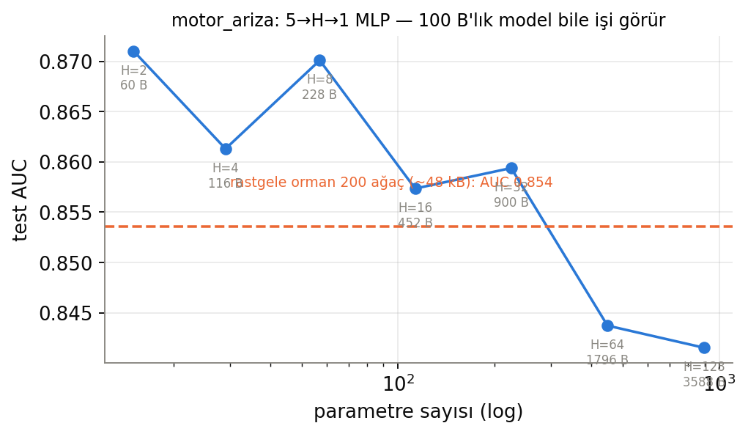
TinyML: mikrodenetleyici bütçesi
motor_ariza için 5→8→1 MLP: 57 parametre, 228 bayt. Şekil: daha büyük ağ AUC'ye katkı yapmıyor.
Cortex-M4: 100–200 MHz, 256 KB–1 MB flash, 64–256 KB RAM, pil ile yıllar
Üç bütçe: bellek (param → flash, aktivasyon → RAM), hesap (MAC → gecikme), enerji (pJ/MAC + uyanma)
Dört teknik: küçük mimari · int8 kuantizasyon (4×) · budama (%50–90 sıfır) · damıtma (öğretmen → öğrenci)
Dağıtım: ONNX (onnxruntime), TFLite Micro, CMSIS-NN — ya da ağırlıkları C dizisine dök + 20 satır C
Asıl kazanç: ham veriyi radyoyla göndermek yerine yerel karar (1000× enerji)
Yapay Zekâ Temelleri — Hafta 14
7

Slide 8
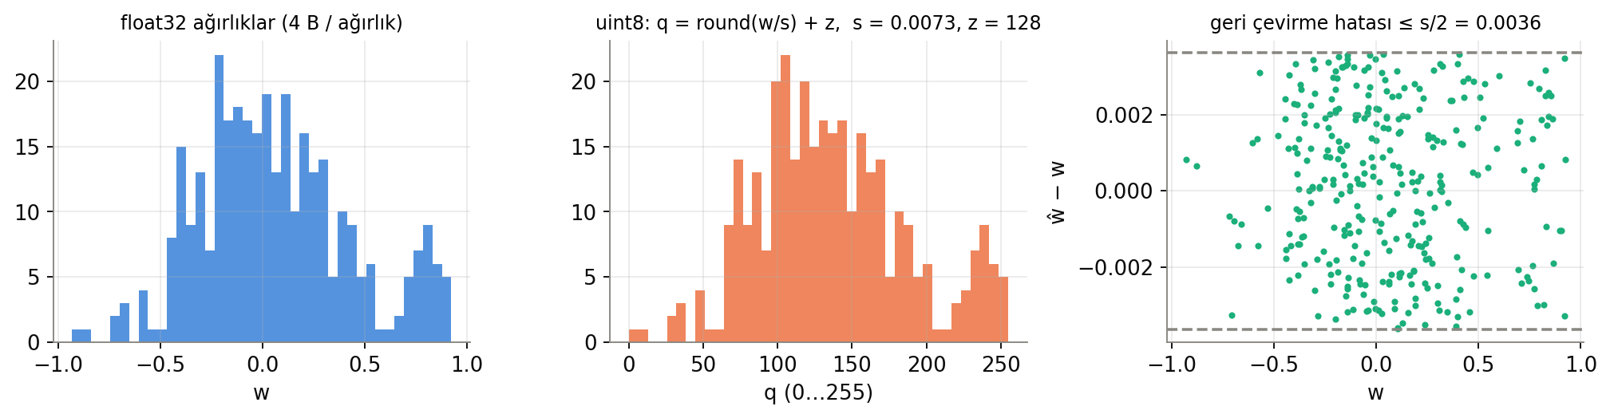
Örnek 14.1 — int8 kuantizasyon elle
w = [−0.62, −0.10, 0.05, 0.31, 0.88] → uint8 (asimetrik)
s = (max − min)/255 = 1.50/255 = 0.00588; z = round(0.62/s) = 105
q = round(w/s) + z = [0, 88, 114, 158, 255]
ŵ = (q − z)·s → hata ≤ s/2 = 0.0029
20 B → 5 B (+ s, z); büyük katmanda ≈ 4×
Uç değer s'yi büyütür → kanal başına ölçek; ağırlıkta simetrik int8, aktivasyonda asimetrik
Yapay Zekâ Temelleri — Hafta 14
8

Slide 9
Örnek 14.2 — MCU bütçesi
12. hafta CNN (136 k param, 2.4 M MAC) vs motor MLP (57 param, 48 MAC); 100 MHz, 1 MAC/çevrim, 5 pJ/MAC + 2 µJ uyanma
Flash int8: CNN 133 KB (float32 532 KB sığmaz), MLP 57 B
Gecikme: CNN 24 ms, MLP 0.5 µs (pratikte 2–5×)
Enerji/çıkarım: CNN 14 µJ, MLP ≈ 2 µJ (uyanma baskın)
1000 mAh·3 V = 10.8 kJ; 1 çıkarım/s → CNN 24 yıl: çıkarım pil ömrünü belirlemez
Radyo paketi 50–100 mJ → yerel karar + yalnızca alarm gönder
Yapay Zekâ Temelleri — Hafta 14
9

Slide 10
Küçültme teknikleri
Teknik | Kazanç | Bedel | Ne zaman
Küçük mimari | Her bütçede | Kapasite | İlk adım
int8 | 4× bellek, 2–4× hız | < %1 doğruluk | Her MCU dağıtımı
Budama | %50–90 az ağırlık | Seyrek depolama | Bellek dar
Damıtma | Küçük model, büyük bilgi | Ek eğitim | Öğretmen varsa
Özellik + klasik | Ağ gerekmeyebilir | El emeği | 7. hafta yaklaşımı
Yapay Zekâ Temelleri — Hafta 14
10

Slide 11
Büyük dil modelleri nasıl çalışır
Girdi: token (kelime parçası); çıktı: ~100 k token üzerinde softmax; kayıp: CE; hedef: sonraki token — 11. haftanın sınıflandırıcısı, ölçek 10⁹–10¹² parametre
Transformer çekirdeği: öz-dikkat Attention(Q,K,V) = softmax(QKᵀ/√d)·V — her token diğerlerine ne kadar bakacağını hesaplar
RNN'e karşı: paralel, uzak bağımlılık doğrudan; bedel: uzunluğun karesi
Aşamalar: ön eğitim → talimat ayarı (SFT) → RLHF → istem / RAG / araç çağrısı
Yapay Zekâ Temelleri — Hafta 14
11

Slide 12
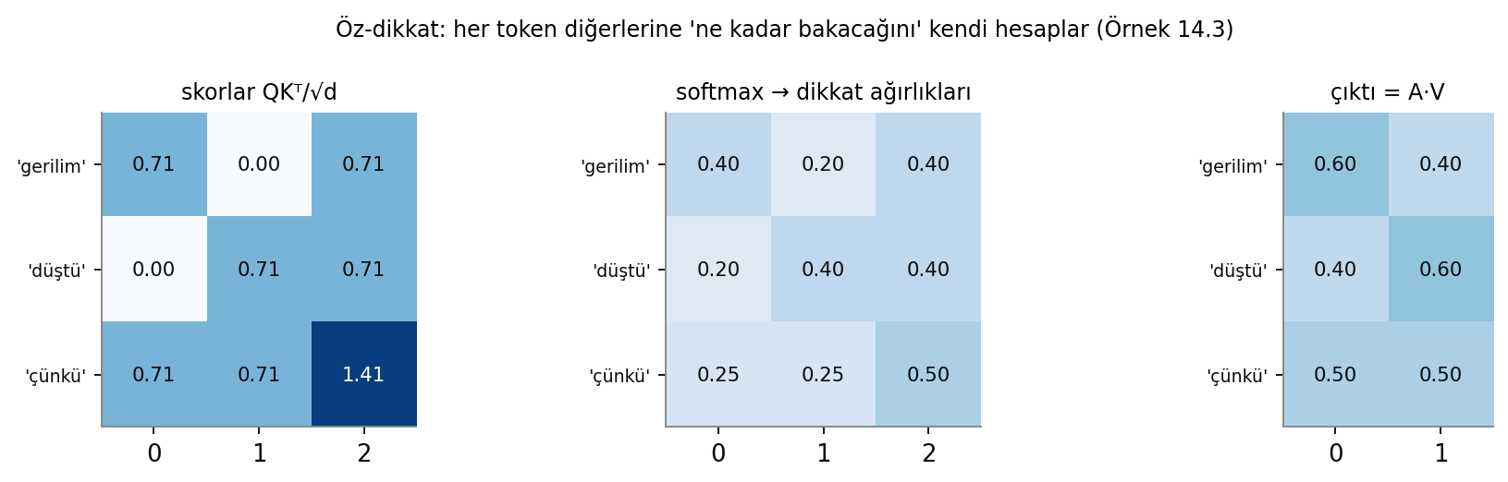
Örnek 14.3 — Öz-dikkat elle
Q = K = [[1,0],[0,1],[1,1]], V = [[1,0],[0,1],[.5,.5]], d = 2; 3. token
Skorlar: [1, 1, 2]/√2 = [0.707, 0.707, 1.414]
Softmax: [0.248, 0.248, 0.503]
Çıktı: 0.248·[1,0] + 0.248·[0,1] + 0.503·[.5,.5] = [0.50, 0.50]
√d: skorlar büyüyüp softmax 'tek sıcak'a dönmesin (gradyan)
Yapay Zekâ Temelleri — Hafta 14
12

Slide 13
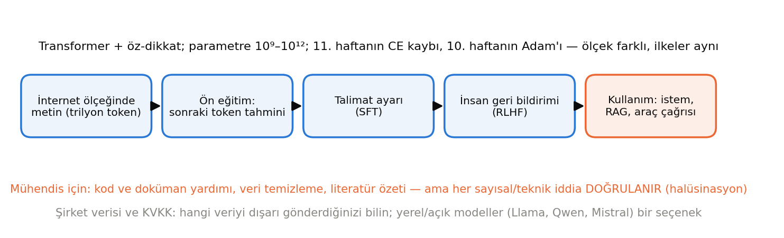
LLM boru hattı ve mühendis için kullanım
En verimli: kod taslağı/hata ayıklama, dokümantasyon, veri temizleme betikleri, literatür özeti. Her sayısal ve teknik iddia bağımsız doğrulanır.
Doğrulayarak kullan (halüsinasyon); gizlilik (KVKK, şirket verisi); açık modeller yerel; enerji maliyetini bil
Yapay Zekâ Temelleri — Hafta 14
13

Slide 14
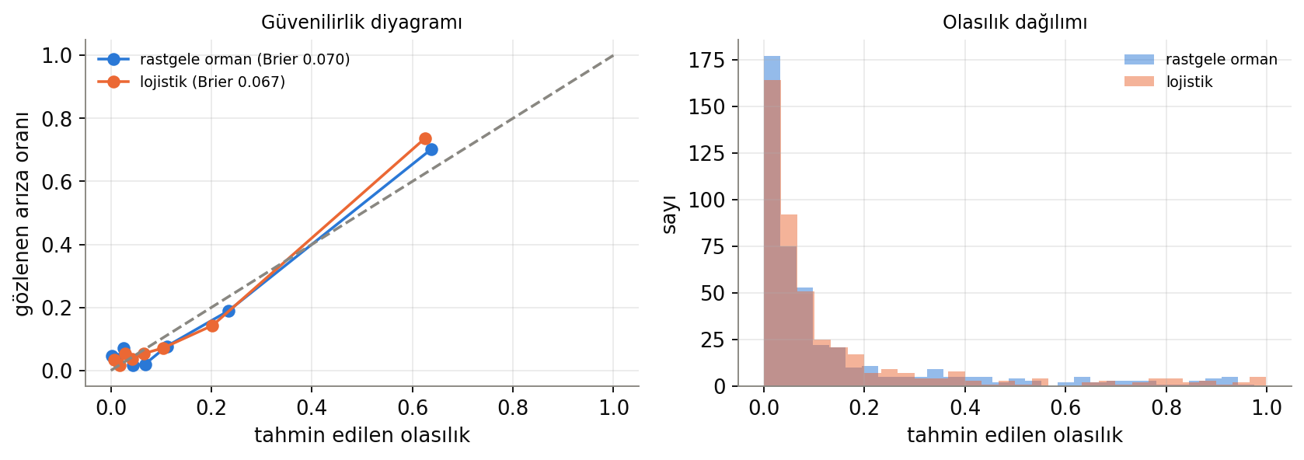
Güvenilirlik I — kalibrasyon
'0.8' dediklerinin %80'i arızalanıyor mu? Güvenilirlik diyagramı; ECE = Σ (nₖ/N)|sıklık − tahmin|; Brier = ort (p − y)²
Sinir ağı / boosting sık aşırı güvenli; lojistik doğal kalibre
Düzeltme: Platt (lojistik), izotonik — doğrulama verisiyle (CalibratedClassifierCV)
6. haftanın maliyet eşiği kalibrasyon ister: olasılık yanlışsa eşik yanlış
Yapay Zekâ Temelleri — Hafta 14
14

Slide 15
Örnek 14.4 — ECE
4 kutu: (400, 0.05, 0.03), (300, 0.25, 0.20), (200, 0.55, 0.65), (100, 0.85, 0.70)
ECE = (400·0.02 + 300·0.05 + 200·0.10 + 100·0.15)/1000 = 0.058
Düşük kutular hafif aşırı güvenli; orta az güvenli; yüksek belirgin aşırı güvenli
Eşik 0.3 civarındaysa kutu 2–3 sınırı kararı etkiler → izotonik düzeltme
Yapay Zekâ Temelleri — Hafta 14
15

Slide 16
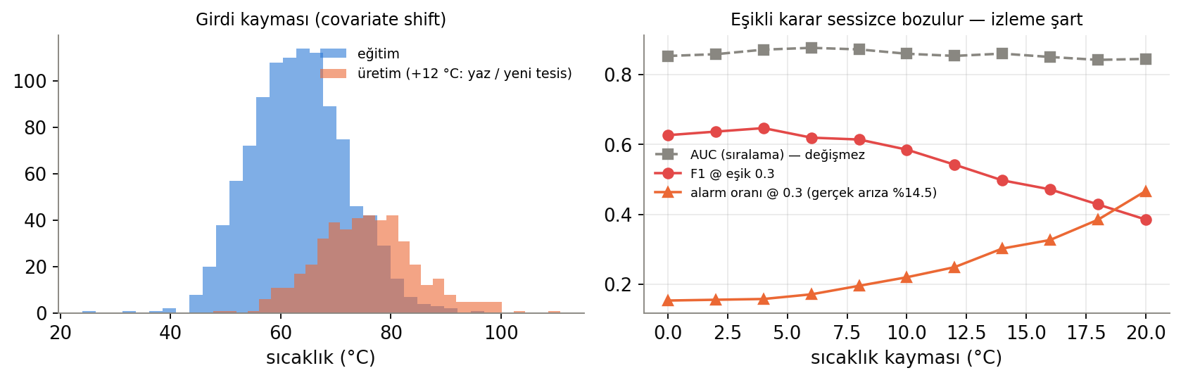
Güvenilirlik II — belirsizlik, kayma, düşmanca örnek
Aleatorik (veri gürültüsü) vs epistemik (az veri): topluluk, MC dropout, orman varyansı, konformal aralık
OOD: eğitim dağılımına uzaklık (z-skor, Mahalanobis) → 'bilmiyorum' de
Kayma: sıcaklık +12…20 °C → AUC aynı kalır ama sabit eşikte F1 0.63 → 0.39, alarm oranı %15 → %47 (şekil)
FGSM: x + ε·sign(∇ₓL) — görünmez bozulma, doğruluk çöker; savunma kısmi
Emniyet-kritik: YZ, klasik güvenlik katmanının (sınır kontrolü, fizik, insan onayı) ARKASINDA
Yapay Zekâ Temelleri — Hafta 14
16

Slide 17
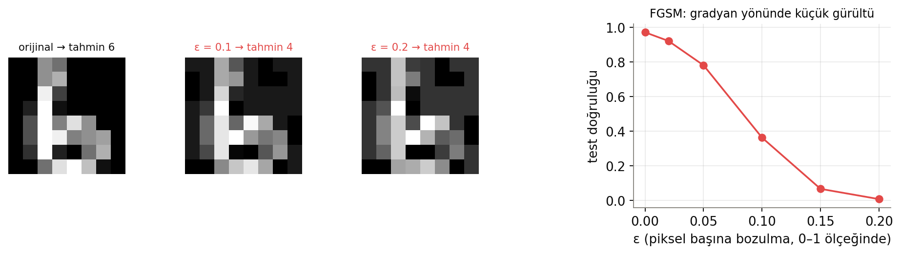
Düşmanca örnek: FGSM
Kamera denetimi, ses komutu, biyometri için gerçek tehdit. Düşmanca eğitim, ön işleme, topluluk — kısmi savunma.
Rakam MLP'si: ε = 0.1'de görüntü aynı görünür, tahmin değişir; ε ile doğruluk çöker
Yapay Zekâ Temelleri — Hafta 14
17

Slide 18
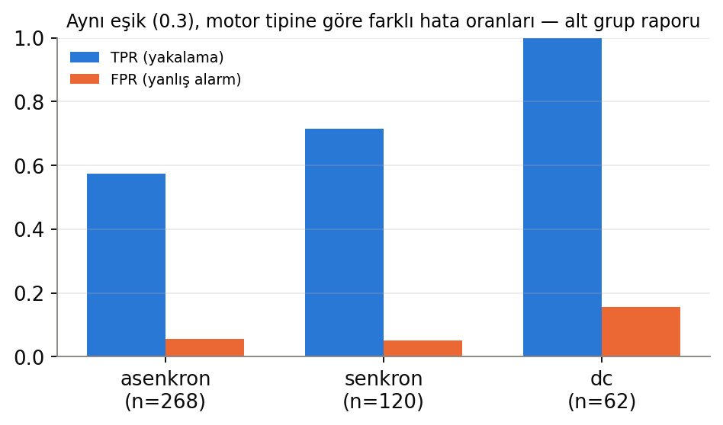
Etik, adillik, gizlilik
Adillik: alt grup raporu (grup başına TPR/FPR, MAE) — şekil: aynı eşik, motor tipine göre farklı hata
Açıklanabilirlik: ağaç önemi, permütasyon önemi, SHAP, saliency — 'model öyle dedi' cevap değil
Gizlilik: sayaç verisi yaşam tarzını açığa çıkarır; KVKK/GDPR; anonimleştirme, toplulaştırma, federated learning
Sürdürülebilirlik: eğitim yüz GWh; çıkarım ölçekle büyür — enerji mühendisi iki taraftadır
Yapay Zekâ Temelleri — Hafta 14
18

Slide 19
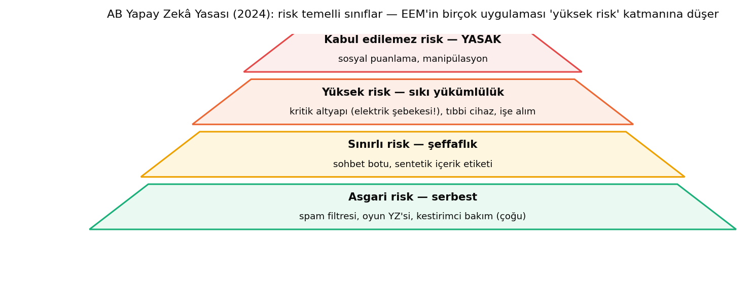
Düzenleme: AB YZ Yasası risk katmanları
Fonksiyonel güvenlik (IEC 61508, ISO 26262) ile öğrenen bileşenlerin bağdaştırılması aktif bir alan; bugün için: YZ önerir, deterministik katman korur.
Kritik altyapı (şebeke), tıbbi cihaz → yüksek risk: risk yönetimi, veri yönetişimi, dokümantasyon, insan gözetimi, sağlamlık
Yapay Zekâ Temelleri — Hafta 14
19

Slide 20
Sorumlu YZ belgeleri
Belge / ilke | İçerik | EEM karşılığı
Model kartı | Amaç, veri, metrikler (alt grup), sınırlar, riskler | Rulman modeli: geçerli rpm aralığı, zayıf sınıf
Veri sayfası | Kaynak, koşullar, eksikler, lisans | Sensör, örnekleme hızı, etiketleme
İnsan gözetimi | Öner → onayla; geçersiz kılma | Bakım mühendisi onayı; röle klasik
Kayıt | Tahmin + girdi + sürüm | Hangi sürüm hangi kararı verdi
Yapay Zekâ Temelleri — Hafta 14
20

Slide 21
Defter: ağırlıkları C dizisine dökmek
W1 = model[0].weight.detach().numpy(); b1 = model[0].bias.detach().numpy() # 5→8
s1 = np.abs(W1).max()/127; q1 = np.round(W1/s1).astype(np.int8) # simetrik int8
with open("motor_mlp.h", "w") as f:
f.write(f"#define S1 {s1:.8f}f\n static const int8_t W1[8][5] = {{")
f.write(",".join("{" + ",".join(map(str, r)) + "}" for r in q1) + "};\n")
// C tarafı: y = relu( S1 * (W1[i]·x_int) + b1[i] ) ... 20 satır, malloc yok, float yok (isteğe bağlı)
numpy ile int8 çıkarım: doğruluk float32 ile aynı mı?
ONNX export + onnxruntime: gecikme ölçümü
Budama: en küçük %70 ağırlığı sıfırla → AUC?
Yapay Zekâ Temelleri — Hafta 14
21

Slide 22
Sınıf içi sorular / Ödev 8
Radyo ile ham titreşim göndermek mi, MCU'da karar vermek mi? Enerji ve gizlilik açısından.
LLM'nin verdiği IEC standart numarasını nasıl doğrularsınız?
Modeliniz %95 doğru ama kalibrasyonu kötü: hangi kararlar zarar görür?
Alt grup raporunda bir grup TPR 0.5 ise ne yaparsınız?
Ödev 8: model kartı + kalibrasyon/ECE + kayma senaryosu + (MCU ise) bütçe + LLM doğrulama kaydı — final projesiyle
Gelecek hafta: proje sunumları, dönem özeti, final hazırlığı
Yapay Zekâ Temelleri — Hafta 14
22

